Slide 1
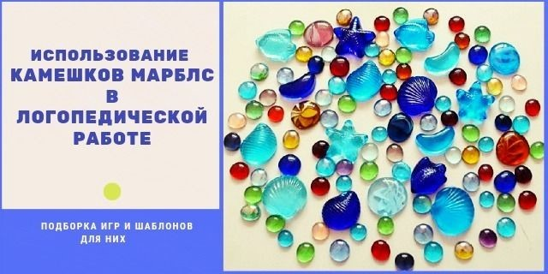
МКДОУ «Детский сад №3» Мастер – класс для воспитателей «Применение камешков Марблс в развитии детей»
Подготовила:
Муртузалиева Асият Казбековна

Slide 2
«Истоки способностей и дарований детей на
кончиках пальцев.
От пальцев идут тончайшие ручейки,
которые питают источник творческой
мысли».
В.А. Сухомлинский
Цель: рассмотрение современной методики применения технологии в образовательной деятельности с детьми.
Задачи:
познакомить воспитателей с нетрадиционной технологией использования камешков Марблс в обучении детей;
мотивировать на применение камешков Марблс в деятельности с детьми;
использовать нетрадиционные методы работы для повышения эффективности процесса развития мелкой моторики рук.
Оборудование:
практические материалы, которые используются в работе для демонстрации воспитателям;
подносы;
камешки Марблс разного цвета, формы, текстуры, размера;
картинки для работы: «Цветочная полянка», «Мозаика» - игрушки, фрукты, овощи, буквы, цифры, «Торт», лабиринт, улитка, жираф, судоку, поле для крестиков-ноликов, разноцветные полоски, поле для тучки и цветочков, гроздь винограда, игры - бродилки;
чудесный мешочек

Slide 3
Ход мероприятия: 1. Приветствие Добрый день, уважаемые коллеги, жюри! Я рада вас всех приветствовать и продемонстрировать мастер-класс. 2. Вступление Тема мастер-класса «Применение камешков Марблс в развитии детей», т.е. как можно использовать камешки Марблс в работе с детьми дошкольного возраста. Вся жизнь ребенка – игра. И поэтому процесс обучения не может проводиться без неё. Тактильные ощущения, мелкая моторика, мыслительные операции развиваются в детской игре. Работа с ребенком должна быть игровой, динамичной, эмоционально приятной, неутомительной и разнообразной. Это подтолкнуло меня к поиску как традиционных, так и нетрадиционных игровых приемов и средств работы с детьми. Одним из таких приемов является специально организованная деятельность с использованием интересных камешков, которые называются Марблс.

Slide 4
3. Теория.
Камушки получили свое название от английского «марблс» (то есть мраморные). Марблс – это небольшие шары из стекла, выполненные в различных расцветках. Классические марблс имеют сферическую форму, но сейчас выпускается много разновидностей.
Можно с уверенностью предположить, что игра в марблс ведет свою историю от времен нашего пещерного предка, когда маленькие неандертальцы играли в свободное время мелкой галькой или шариками из глины. Марблы также часто упоминаются в римской литературе, и есть много примеров марблов из древнего Египта. Они, как правило, были сделаны из глины, камня или стекла.
Современные Марблс делаются из силикатного песка, золы и соды, которые расплавляются в печи. С помощью специальных красителей стеклу придают самые разнообразные расцветки.
Красота камушков завораживает настолько, что и взрослым и детям хочется к ним прикоснуться, подержать их в руках, поиграть с ними.
Так эстетическая привлекательность Марблс усилила интерес к этой игре у современных детей, в противовес новейшим, высокотехнологичным игрушкам.
С какого возраста можно использовать данные камешки – с 2-3 лет и старше. Но как известно, дети младшего возраста могут свободно брать в их рот, поэтому рекомендуется брать более крупные Марблс и обязательно играть под присмотром взрослых.
У меня имеется богатый и разнообразный практический материал – комплексы игр с использованием камешков Марблс. И сейчас с некоторыми из них я хочу вас познакомить. Предлагаю рассмотреть подготовленные шаблоны , которые я использую в работе с детьми.

Slide 5
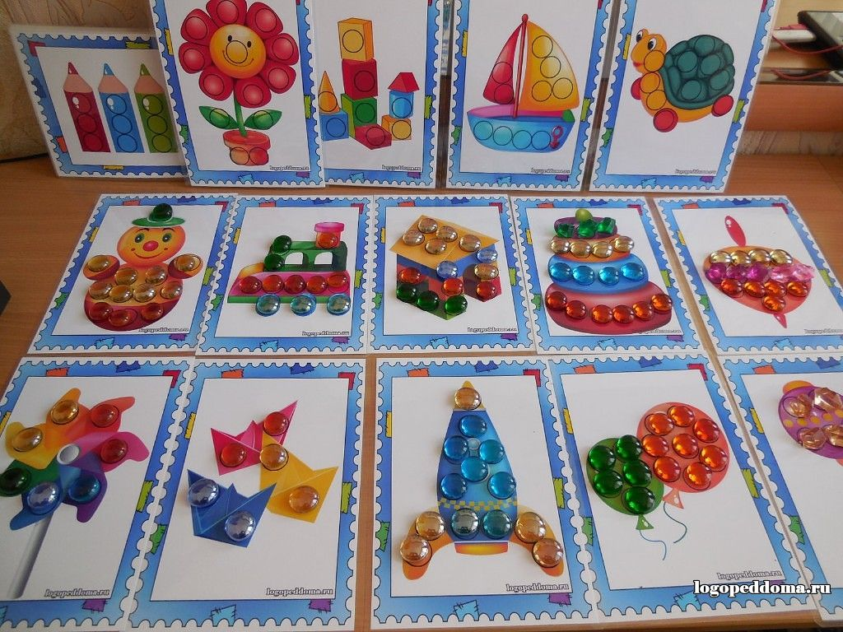
4. Практическая часть
Предлагаю поиграть.
А) ОБСЛЕДОВАНИЕ КАМЕШКОВ
- Опустите свои руки на подносы и обратите внимание на форму, цвет, текстуру и расскажите какие они (гладкие, скользкие, прохладные, шершавые и т.д)
-Посмотрите на цвет камешков и назовите одним словом, какие они? (цветные, разноцветные)
-А теперь подумайте, как взрослые, что можно кроме формы, цвета и текстуры предложить детям?
- А сейчас давайте попробуем тактильные ощущения, они бывают:
Кулачковые (как можно больше возьмите в кулачок камешков, и раскрыв кулачки, определите визуально, не считая в каком кулачке больше (можно и считать)
Щипковый захват (обеими руками возьмите камушки (ведущая рука захватывает больше)
Пинцетные (взять камешек большим и первым пальцем обеих рук, абсолютная тишина, мы еще и послушаем речевые звуки, один камешек уронили в вазу, второй на стол)
- Что за звуки мы услышали? (в вазе – звон, на столе – стук)
(взять красные камешки большим и третьим) и т.д.
Можно упражнять все пальчики в любом порядке
слева направо
- Еще раз взяли двумя ладонями и уронили в вазу.
- Что услышали? (шум)
Вот так на простом материале дети различают не речевые звуки.
Вопрос: как вы думаете, что можно развивать во время
использования таких упражнений? (моторику пальцев,
сосредоточенность, тактильные ощущения)

Slide 6
Б) ПРОСТРАНСТВЕННАЯ ОРИЕНТАЦИЯ
- Первый человек – возьми зеленый камень правой рукой и положи слева от себя;
- Второй человек – возьми красный камень левой рукой и положи справа от себя;
- Третий человек – возьми оранжевый камень и положи перед собой;
- Четвертый – возьми желтый камень и положи сзади посуды;
Вопрос: Какие понятия можно формировать этим упражнением?
(закрепляем понятия слева, справа, сзади, впереди и т.д)
В) РАБОТА НАД АНТОНИМАМИ ПРЯМОЙ – КРИВОЙ
- Слева сидящие выкладывают прямую тропинку любого цвета, можно чередовать
- Справа сидящие – кривую (можно чередовать по цвету, форме, размеру)
А сейчас, соберем и устроим грохот.
Г) РАБОТА НА ТЕКСТУРОЙ КАМЕШКОВ
- Найдите как можно больше гладких камешков и шершавых (шершавыми можно считать камни у которых есть грани) и потрогайте пальчиками.
Д) РАБОТА С КАМНЯМИ БЕЗ ОБРАЗЦА
- Представьте, что скоро у мамы праздник. Какой подарок можно сделать из камней?
(торт, цветок, бабочку, бантик и т.д)
Можно выложить из квадратов и кругов машинку.
Все что можно выложить из палочек, то можно и выложить из камней.

Slide 7
Е) ИГРЫ
Я предлагаю использовать камешки Марблс для организации следующих игр:
Игра «Цветочная полянка»
Задание: - слева сидящие выложить цветочную полянку, где у цветочков нет серединок и на стебельках добавить листочки
- справа сидящим – наоборот добавить лепесточки у цветка и выложить недостающие стебли и тоже добавить листочки.
Игра Мозаика»
Задание - на картинке соответствующим цветом нужно заполнить кружочки (желательно подобрать по размеру и цвету)
Игра «Украсим торт»
Задание - верхний ряд у торта – с чередованием двух цветов, средний одним цветом, а нижний ярус – крупными Марблс
«Чудесный мешочек»
Задание – по очереди вынуть из мешочка предметы. Что вы вынули из мешочка? (разноцветные камешки)
- Какого цвета камешек, такого цвета предмет (например: желтый камушек – желтый лимон)
Игра «Лабиринт»
Задание – выложить лабиринт любым цветом или по цвету полосок лабиринта

Slide 8
«Буквы» - запоминают их зрительно
Задание – выложить буквы разного цвета и составить слово (например: шина). Придумайте слова, которые начинаются с этих букв.
«Зеркало»
Задание – выложи букву в зеркальном отражении
«Техники»
Задание – почини сломанные буквы
«Цифры» - запоминают образ цифр
Задание – выкладывает цифры нужного цвета. Чего бывает два?
«Крестики – нолики»
«Разноцветная полоска»
Задание – найдите самый прозрачный камень и он будет путешествовать и менять цвет - двигайте его по полоске, называя каким цветом стал камень и добавляя (например белый, как снег и т.д)

Slide 9
«Выложи по образцу»
Задание – нужно выложить по образцу похожую картинку.
Но можно в играх использовать не только камешки овальной и круглой формы, но форме определенного предмета. Но с такими камешками возникает много новых идей. И это будут более сложные игры, которые способствую развитию навыков чтения, письма, т.е мы будем учиться делить слова на слоги, определять первый и последний звук в слове, последовательность звуков
«Гроздь винограда»
Задание - нужно на веточку прикрепить ягодки винограда синего цвета. (например взрослый показывает картинку или называет слова , а ребенок делит слово на слоги и на веточке винограда ищет маленькую веточку из нужного количества слогов)
Слова: кошка, сок, колесо, лимон, вода, машина, дом, рука и т.д
«Тучка и дождик»
Задание - нужно подобрать слово на заданный звук. (например из тучки должен политься дождик капельками и полить цветок со звуком К в начале слова, со звуком Ш – в середине, со звуком А – на конце и т.д)
«Жираф»
Задание – определение первого звука в слове (украсить жирафа пятнышками, после того, как определят первый звук в слове.
Можно использовать разные игры для определения второго, последнего звука в слове.
Слова: стул, улица, цапля, туча, кошка, арбуз, книга и т.д.

Slide 10
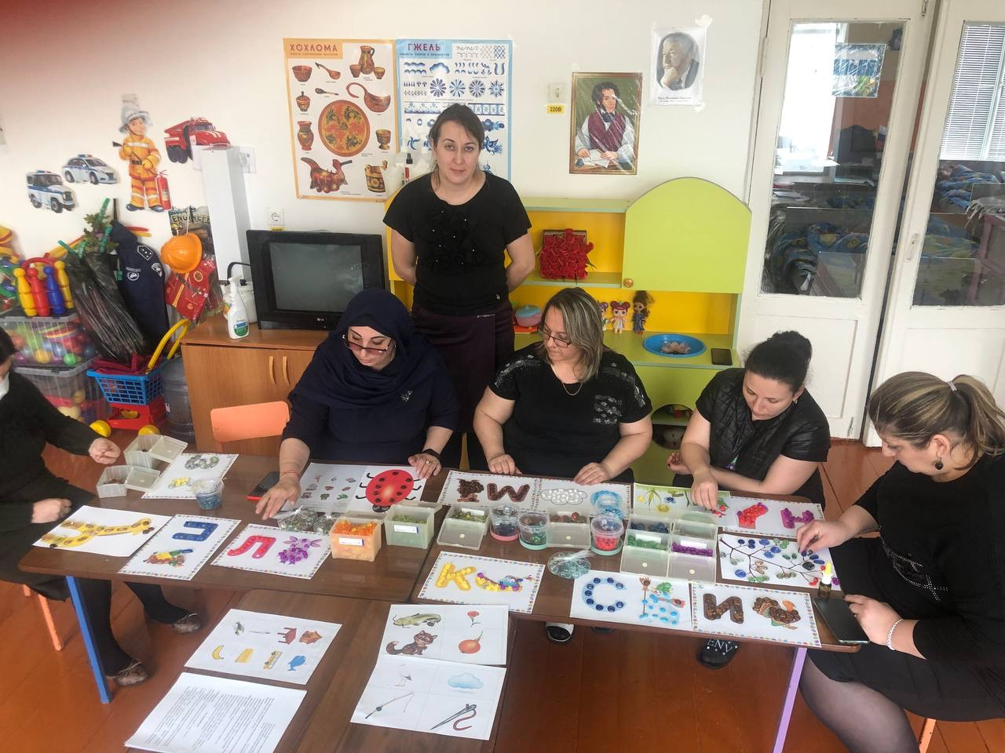
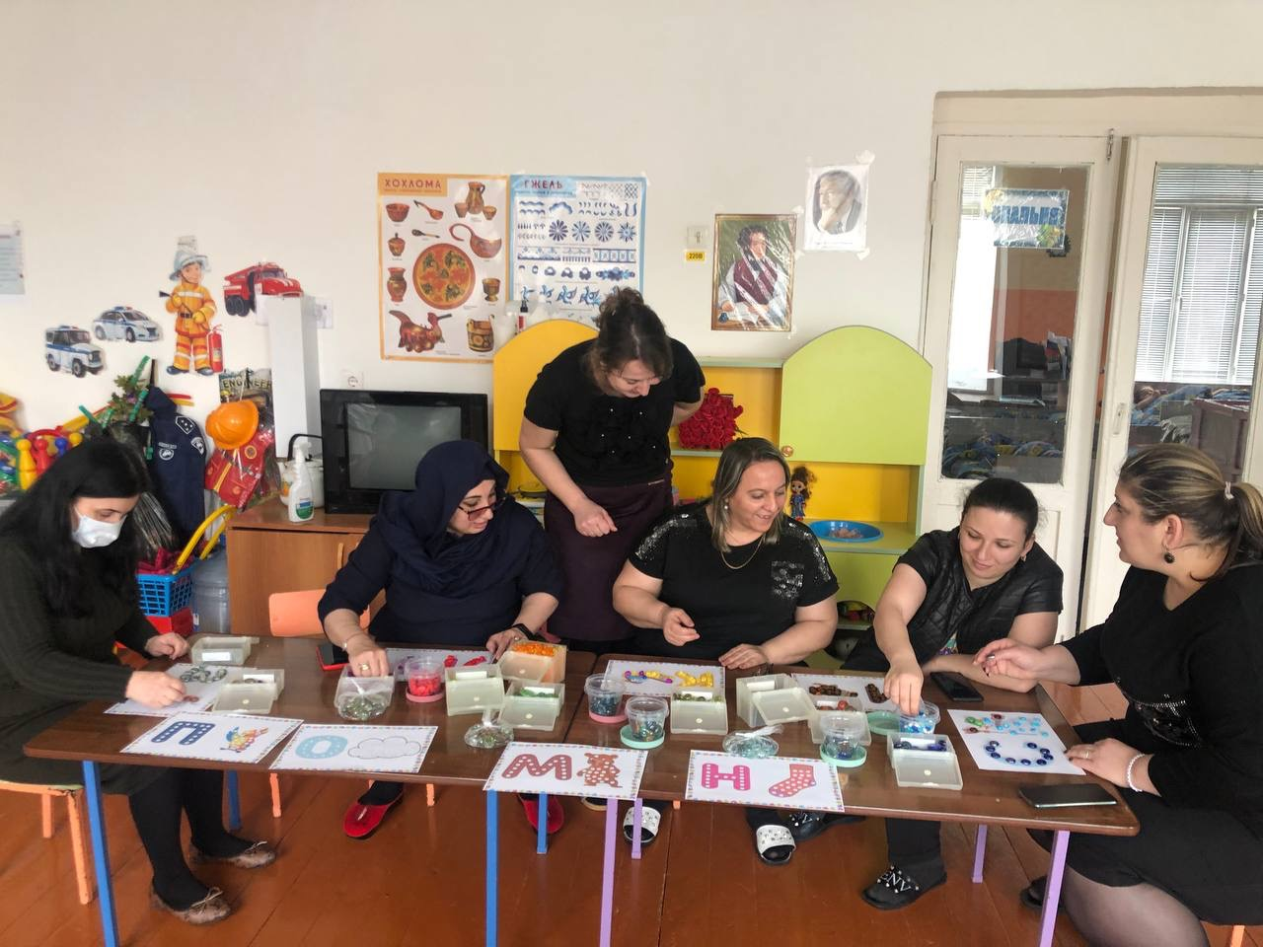
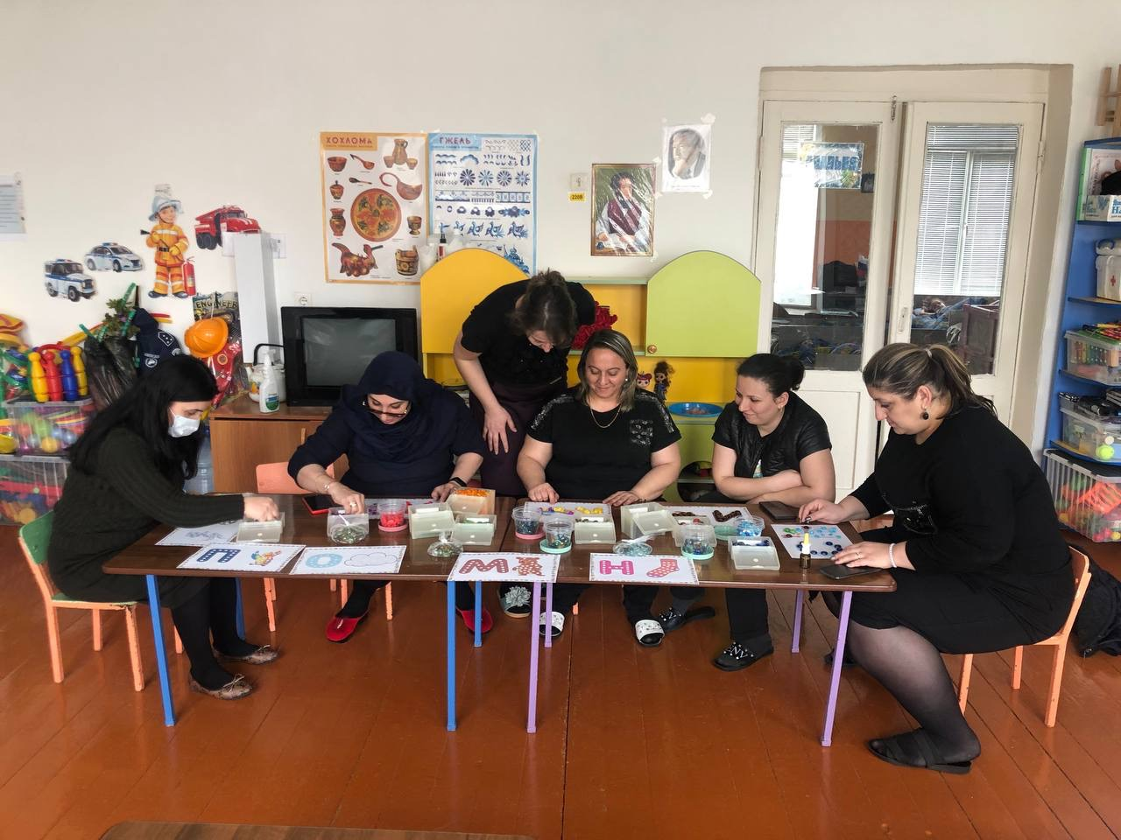

Slide 11
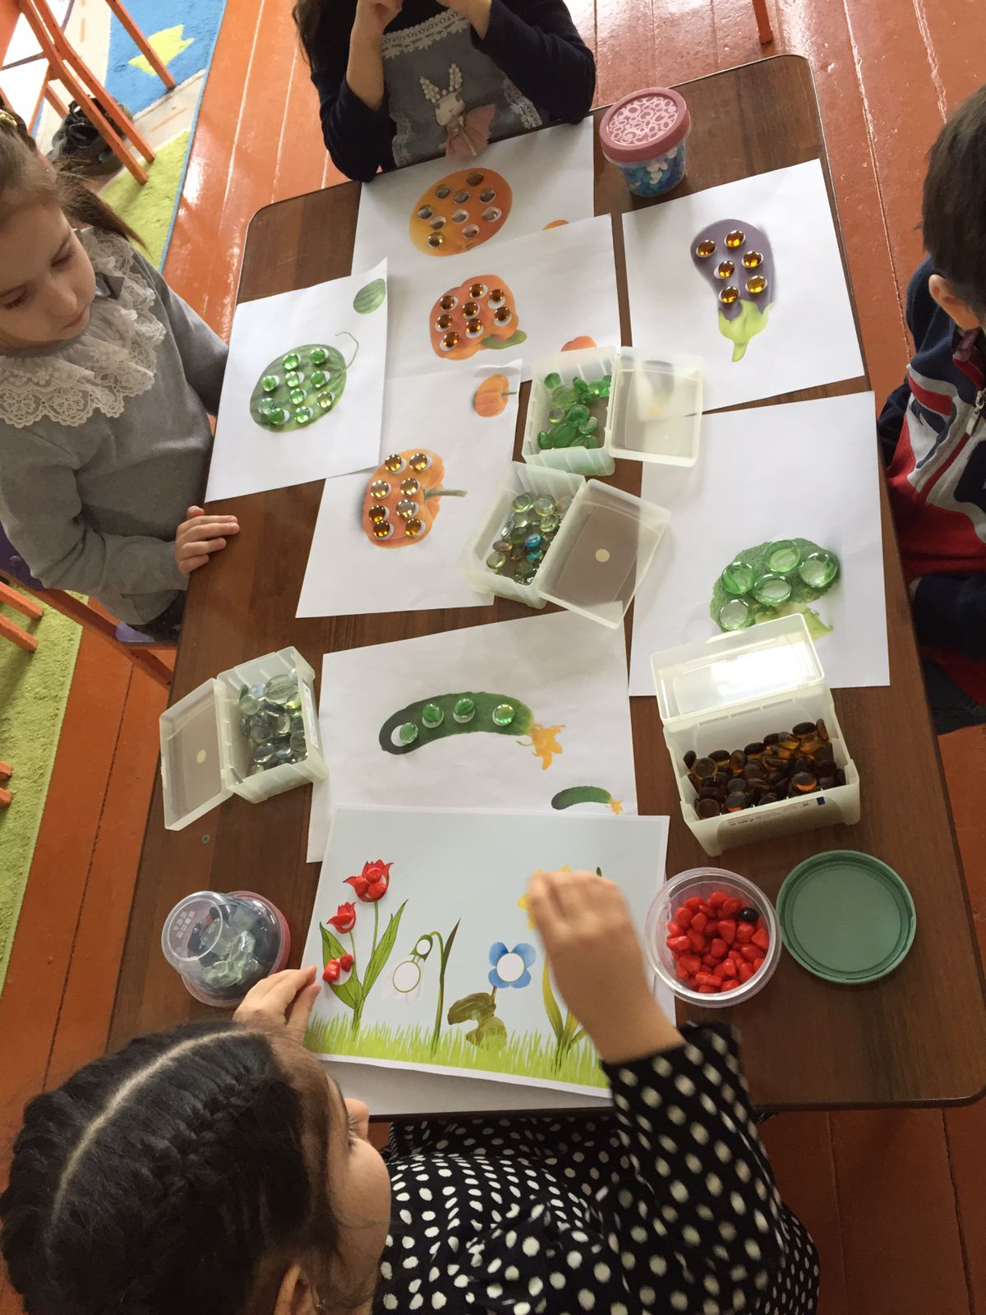
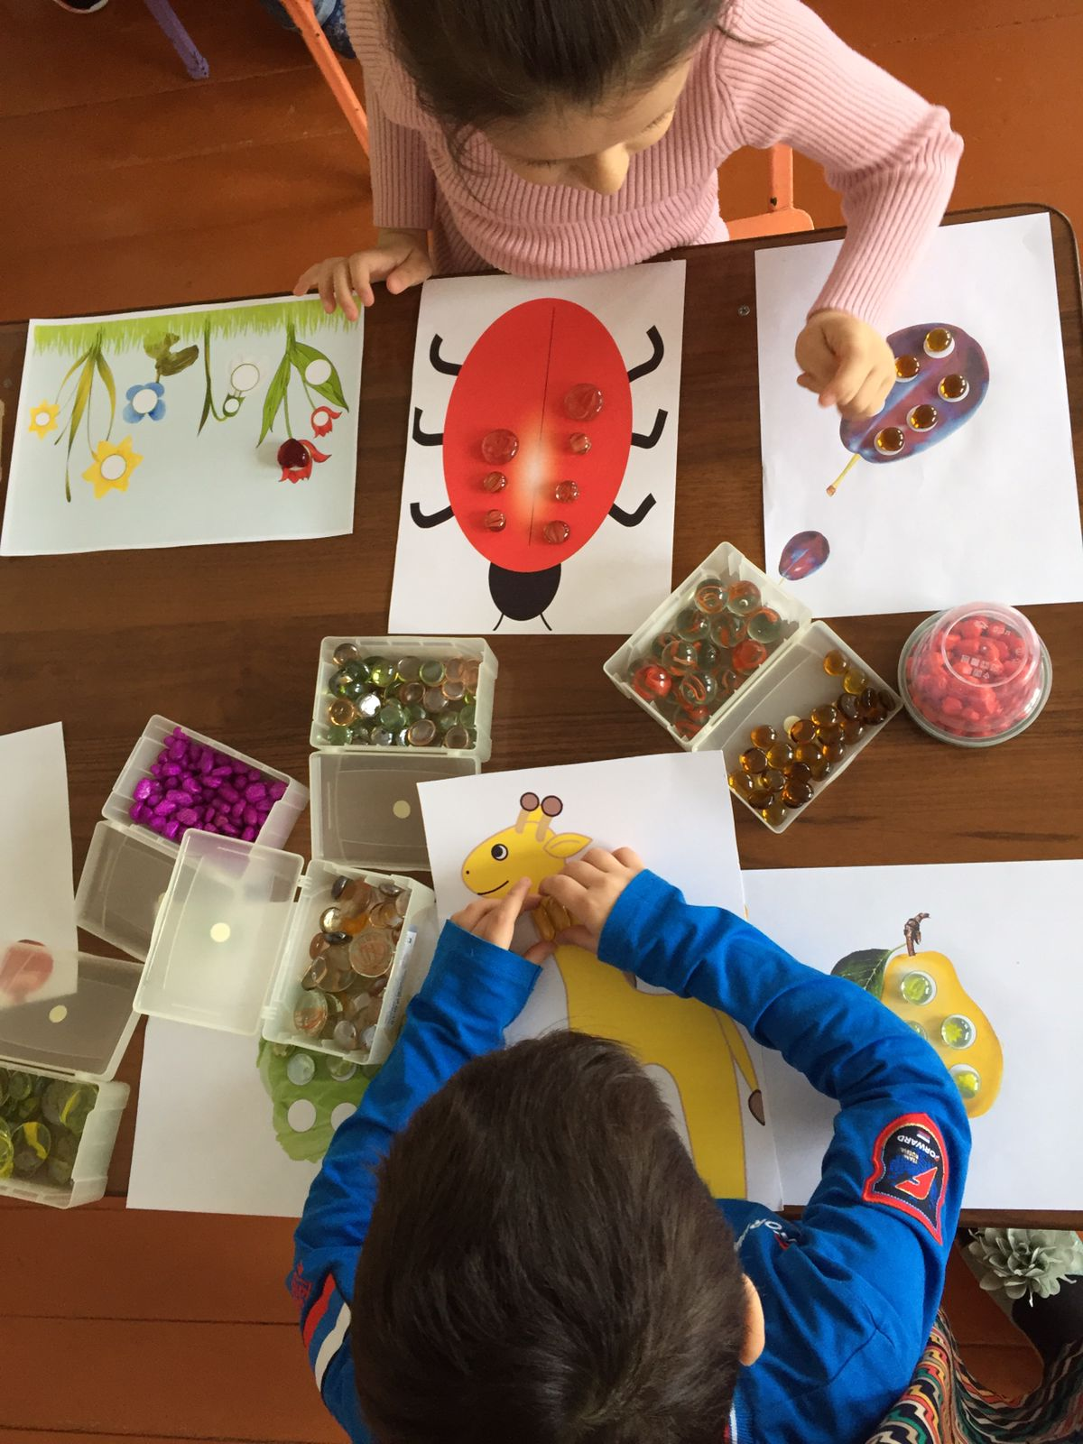

Slide 12
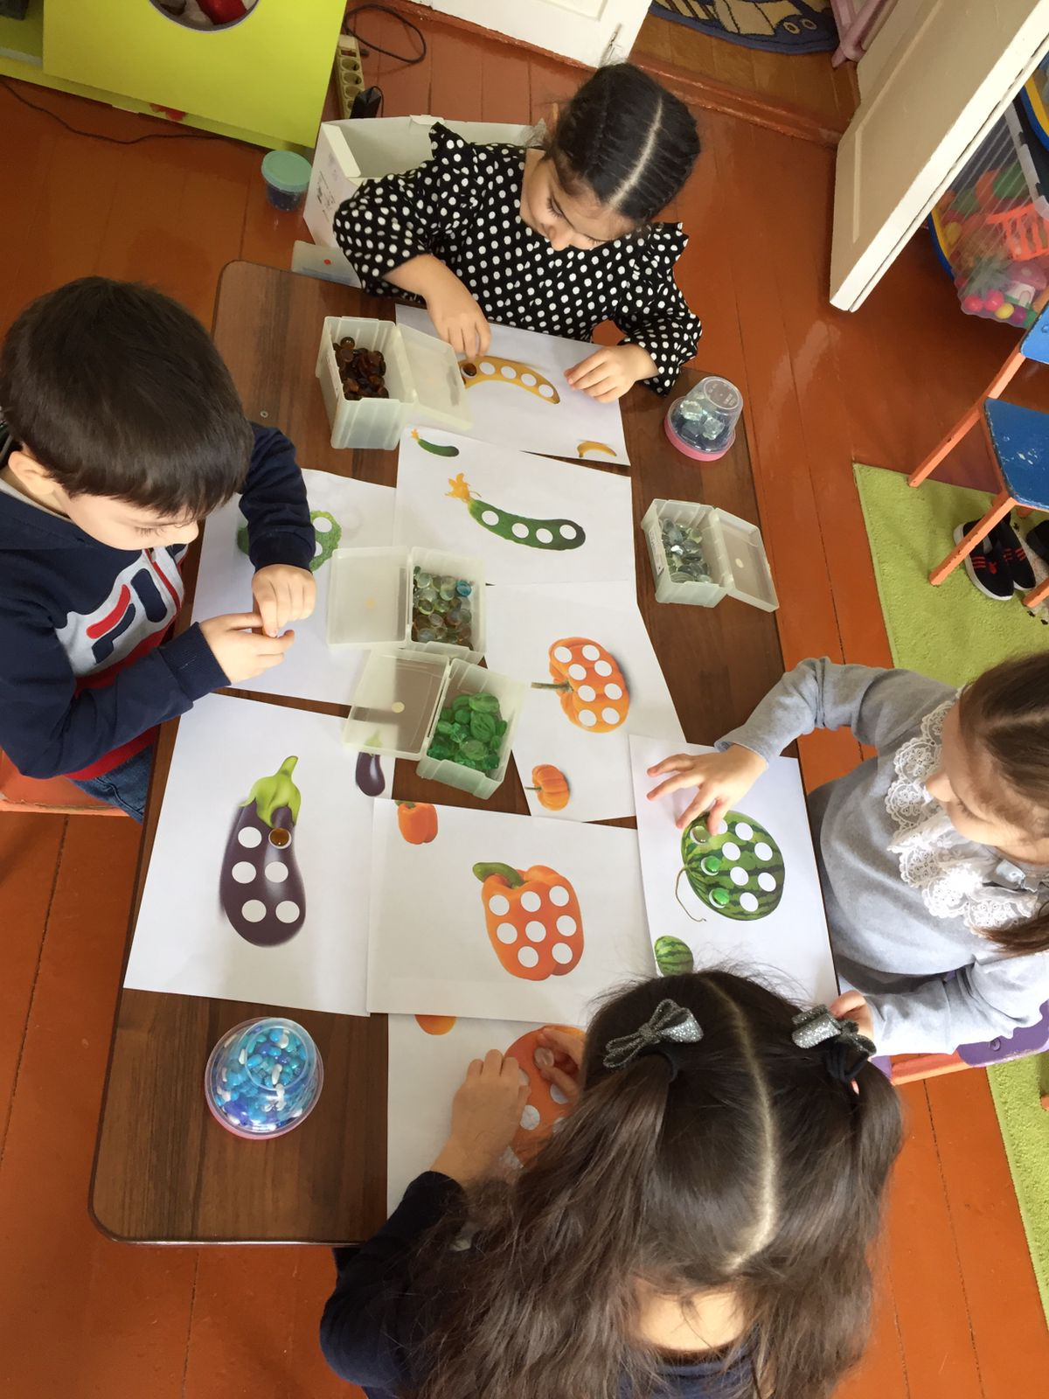
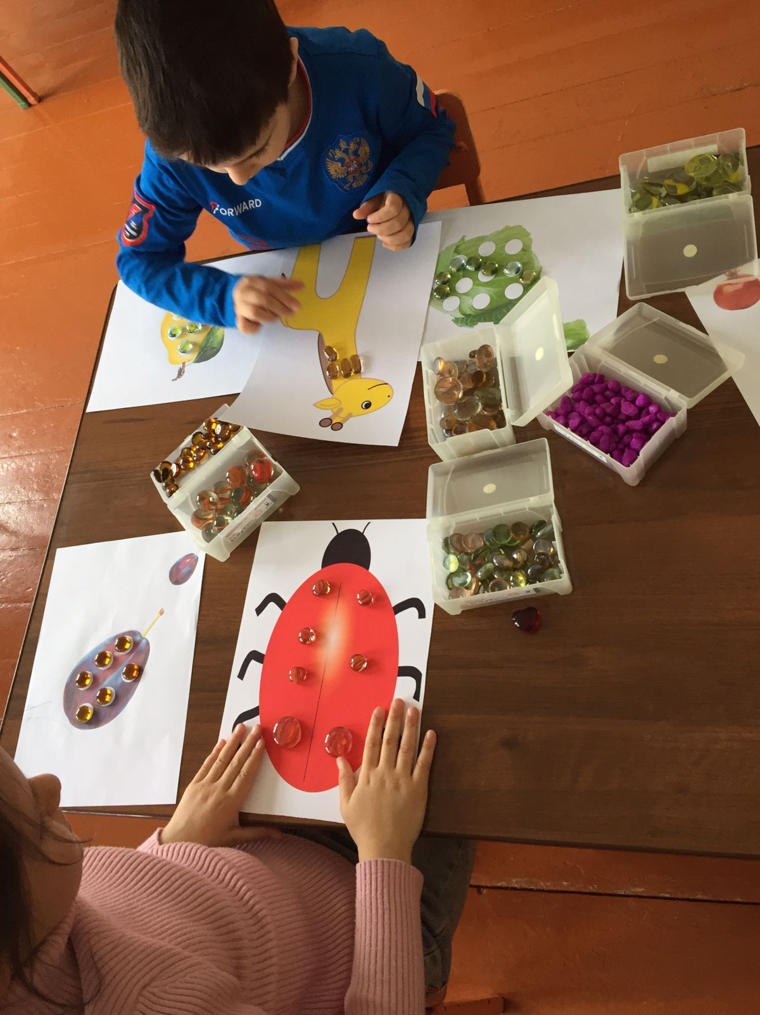
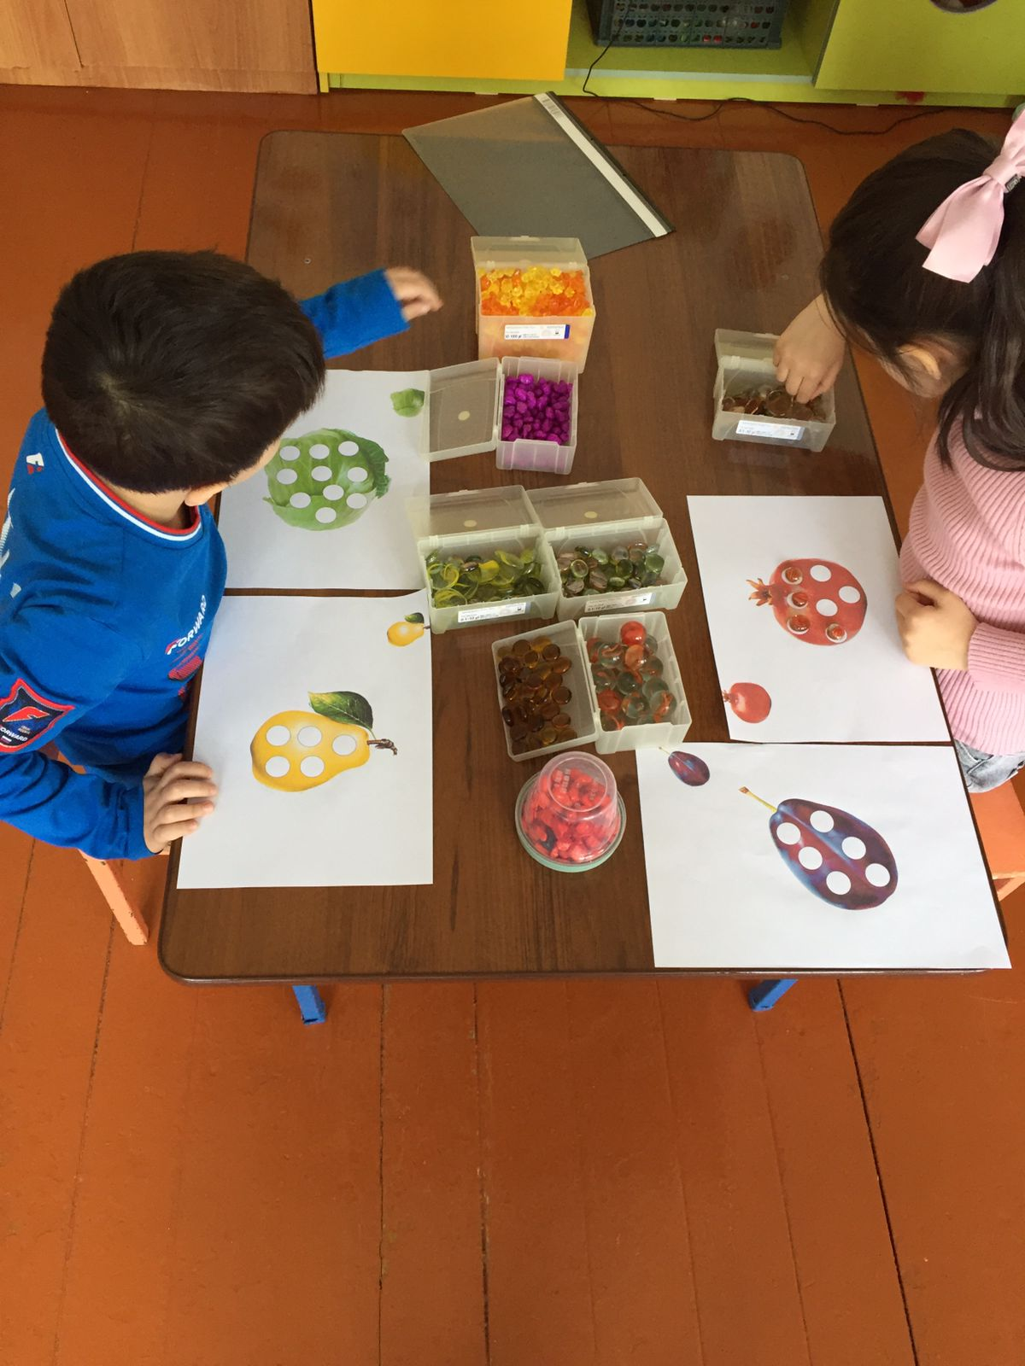

Slide 13
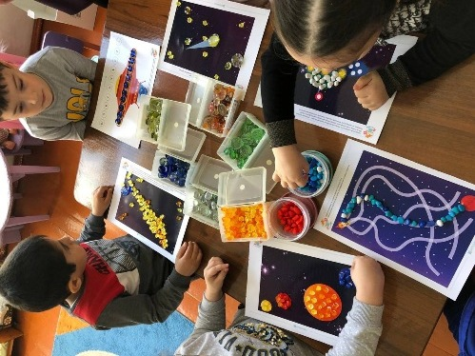
«Судоку»
Задание – заполнить все клеточки, чтобы цвет камней не повторялся.
Игр по использованию камешков Марблс очень и очень много. При работе с данными камешками нужно ребенку давать четкую инструкцию для выполнения.
При использовании камешков Марблс у детей обогащается речь, развивается внимание, мышление и творческое воображение. Дети становятся уверенными в себе и обогащаются положительными эмоциями. Данные игры способствуют речевой активности детей и могут быть использованы как в под групповых и индивидуальных занятиях, так и свободной деятельности.

Slide 14
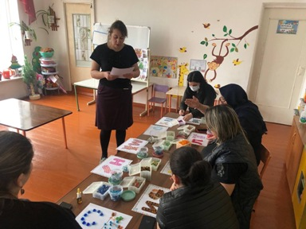
5. Рефлексия
- Скажите, что развивают камешки Марблс?
Разделы для работы с камешками Марблс:
Развитие тактильно-двигательного восприятия;
Формирование сенсорной культуры (сенсорные эталоны – форма, цвет, величина);
Развитие зрительного восприятия;
Развитие восприятия пространства;
Развитие творческих способностей;
Развитие речи;
Формирование буквенного анализа;
Я предлагаю вам в завершении оценить наш мастер-класс. Выложите смайлик с улыбкой, кто много интересного и полезного получил на мероприятии и грустный смайлик– кому не очень понравилось.
СПАСИБО ЗА УСПЕШНУЮ И ПЛОДОТВОРНУЮ РАБОТУ!

